Slide 1


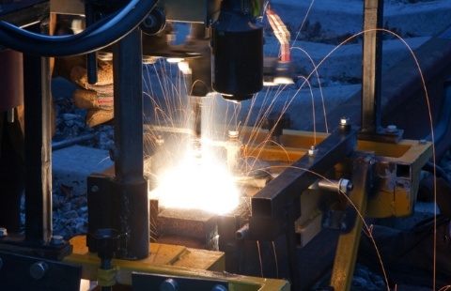
Elektrolučno zavarivanje popunjavajućom elektrodom - CGEAW prof. dr Darko Bajić, dipl.ing.maš. darko@ucg.ac.me

Slide 2
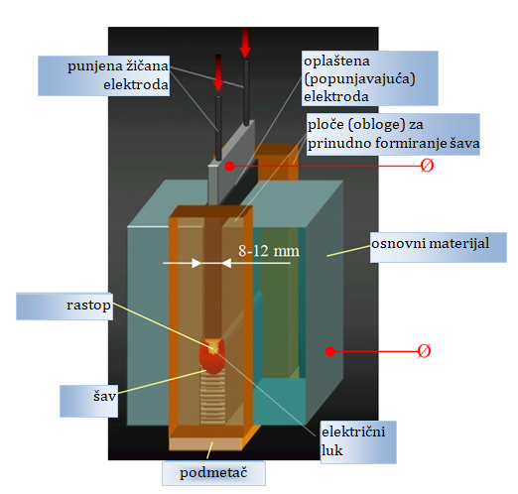
Krajem 90-tih godina dvadesetog vijeka postupak razvijen (G. V. Kuzmenko) u Institutu E.O. Paton, Ukrajina.
Automatsko elektrolučno zavarivanje popunjavajućom elektrodom ili kraće elektrolučno zavarivanje popunjavajućom elektrodom (Consumable Guide Enclosed Arc Welding - CGEAW).
CGEAW postupak koristi praškom punjenu žičanu elektrodu.
U zonu zavarivanja doprema se kroz podužni otvor u posebno pripremljenoj pločastoj – popunjavajućoj elektrodi.
Spajanje čeličnih elemenata u vertikalnom položaju sa poprečnim presjekom do 10 dm².
Zavarivanje u uskom žljebu 8÷12 mm - nije potrebno skošavanja stranica.

Slide 3
Materijali povećane debljine zavarivani - postupkom zavarivanja pod troskom (ESW) i elektrogasnim postupkom (EGW).
ESW i EGW imaju visok stepen proizvodnosti – pojava pregrijavanja metala šava i okološavne zone - ne obezbjeđuju potrebna mehanička svojstva zavarenog spoja.
Pri višeprolaznom zavarivanju, korišćen je jedan ili kombinacija dva od postupaka elektrolučnog zavarivanja: REL, MIG/MAG, punjenom žicom ili EPP.
REL, MIG/MAG, punjenom žicom ili EPP imaju suprotne efekte od ESW i EGW postupaka zavarivanja!!
  PRODUKTIVNOST NISKA!
Zavarivanja čeličnih materijala velike debljine - kombinacija svih najboljih tehničkih i ekonomskih svojstava konvencionalnih postupaka zavarivanja.
CGEAW postupak elektrolučnog zavarivanja – NOVA TEHNOLOGIJA.
Jednostavnost i ekonomičnost sa visokom produktivnošću.
Oplaštena elektroda pravougaonog poprečnog presjeka ima košuljicu debljine do 1,5 mm.

Slide 4
Funkcija elektrode:
  zaštita zone zavarivanja u kombinaciji gas-troska i
  dopunsko legiranje metala šava.
CGEAW postupak se karakteriše:
velikom količinom deponovanog materijala, više od 20 kg/h,
mogućnošću jednoprolaznog zavarivanja čeličnih materijala debljine do 300 mm,
nije potreban zaštitni gas (atmosfera) ili topitelj,
malim unosom energije u spoj - 30÷60 kJ/cm²,
jednostavnom pripremom stranica,
malim zazorom između zavarivanih elemenata,
visokom mobilnošću, što je veoma značajno pri vršenju remontnih radova,
potpunom automatizacijom procesa i
visokim stepenom iskorišćenja toplote električnog luka - 95÷97 %.
Razvijene su dvije varijante CGEAW postupka zavarivanja (geometrija poprečnog presjeka uslovila):
CGEAW zavarivanje stacionarnom potrošnom elektrodoma (SPE) za elemente do 80 mm širine šava ,
CGEAW zavarivanje oscilatornom potrošnom elektrodom (OPE) za elemente do 300 mm širine šava.

Slide 5
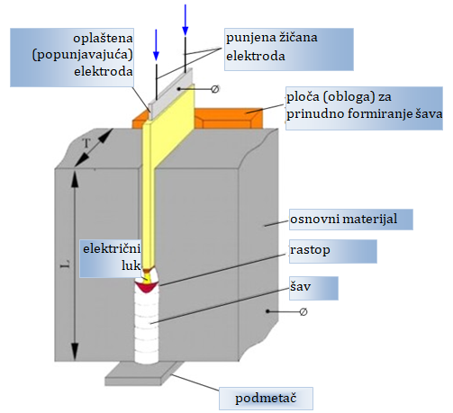
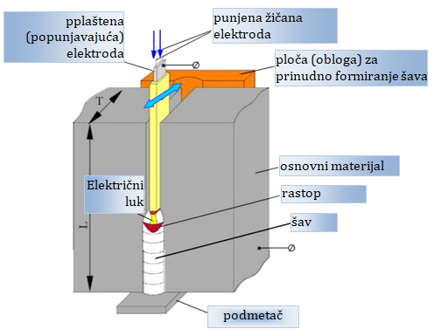
stacionarna potrošna elektroda
oscilatorna potrošna elektroda

Slide 6
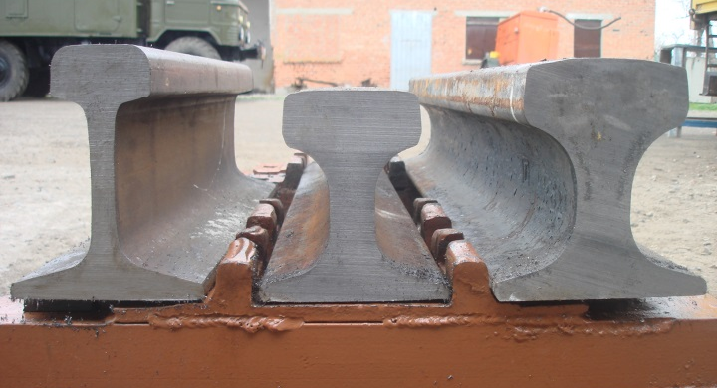
Zavarivanje šina primjenom CGEAW postupka
Neophodno ispuniti sljedeće zahtjeve:
vrijeme zavarivanja mora biti minimalno zbog potrebe uklapanja u vremenski okvir obustave saobraćaja,
oprema za zavarivanje mora biti lako prenosiva,
longitudinalno (podužno) pomjeranja šina mora biti isključeno i
kvalitet zavarenih spojeva ne može da zavisi od kvalifikacije zavarivača.
Voz Tramvaj Kran
Zbog intezivnog strujanja vazduha - berlinska transportna kompanija (BVG) koja održava berlinski metro odustala je od primjene MAG postupka zavarivanja.
Primjena REL postupka - mala produktivnost i duže vrijeme zavarivanja.
Innershield - modifikovani MAG postupak zavarivanja praškom punjenom žicom.

Slide 7
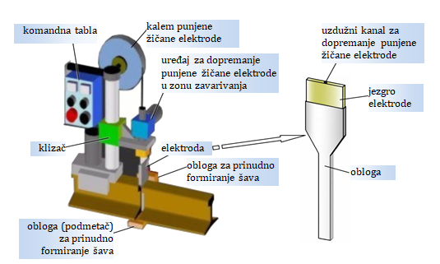
Oprema.
DC izvor napajanja, koji ima mogućnost isporuke najmanje 600 A sa 100% opterećenosti.
Na samom početku, u trenutku uspostavljanja električnog luka, neophodna je struja visoke amperaže, koja je i do 50 % viša od struje zavarivanja.

Slide 8
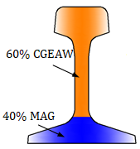
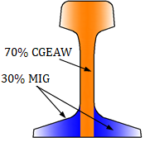
CGEAW postupak zavarivanja šina, koji je sada potpuno automatizovan, razvijao se kroz tri faze:
Prva faza: Zbog loše pripreme, tj. rezanja krajeva šina, nastao je širok žljeb 12÷18 mm. Zona I se zavarivala (najčešće) MAG postupkom, što je predstavljalo 40% od ukupnog posla zavarivanja šine. Usljed niske produktivnosti, ovaj koncept je relativno brzo prevaziđen.
Druga faza: Kvalitetnijom pripremom žljeba, zazor je skoro ostao na istom nivou, ali je nivo automatizacije porastao. Produktivnost na relativno niskom nivou, jer se 30% zavarivačkog posla radilo ručno konvencionalnim MIG postupkom.

Slide 9
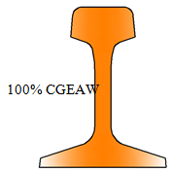
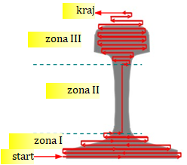
Treća faza: Postupak je u potpunosti automatizovan. Zavarivani krajevi moraju biti kvalitetno rezani gasno, abrazivnim rezačem ili plazmom. Širina žljeba je 12÷14 mm. Zavisno od zone zavarivanja, vrši se klaćenje elektrode promjenljivom amplitudom.
U zoni I neophodna je upotreba keramičkog podmetača sa metalnom trakom - uspostavljanje električnog luka.
Proces zavarivanja se ne prekida pri prelasku, već se samo ručno, mehanizmom obezbjeđuje nalijeganje bakarnih obloga za prinudno formiranje šava u zoni II i zoni III.

Slide 10
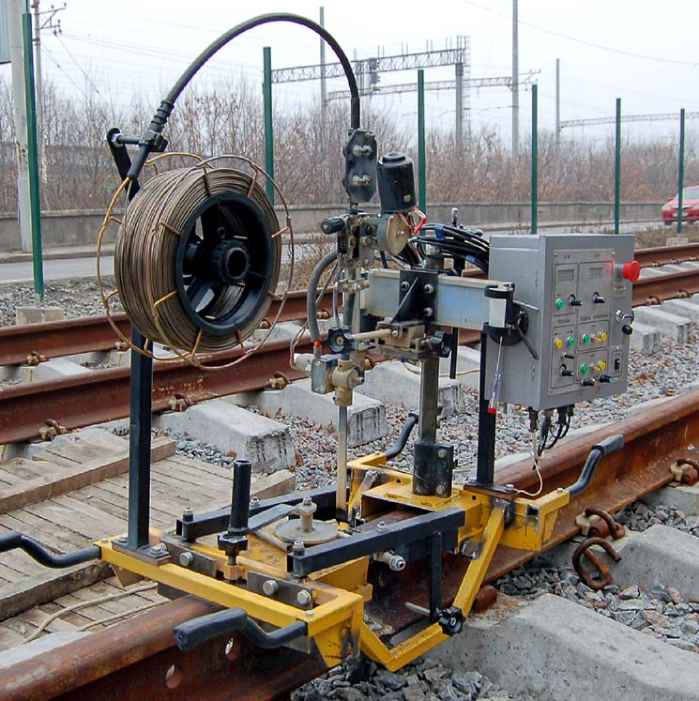
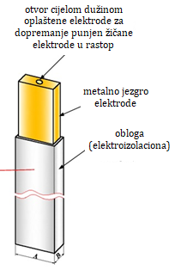
1
2
3
4
6
1 – mehanizam za dopremanje praškom punjene žice
2 - šina za horizontalno pozicioniranje elektrode
3 – kontrolna tabla
4 - šina za vertikalno pozicioniranje elektrode
5 – mehanizam za ručno pozicioniranje obloga
6 – elektroda
5
Ukoliko je temperatura metala <5 °C - neophodno je zagrijavanje stranica spoja vršiti do 250÷300 °C.
Preporuka – vršiti zavarivanje šina ako je temperatura okolnog vazduha veća od -5 °C.

Slide 11
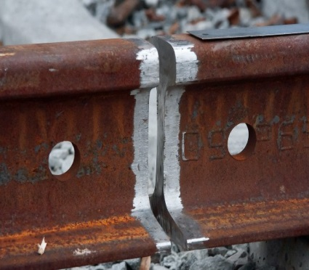
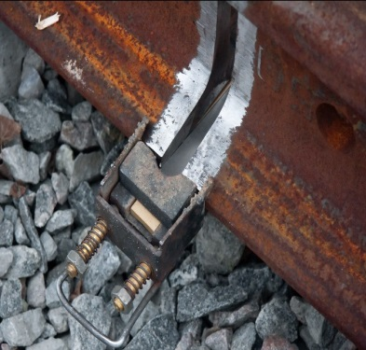
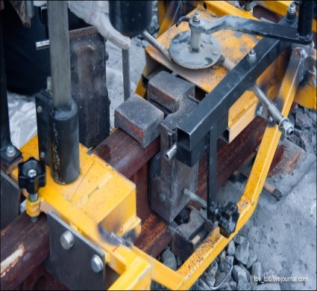
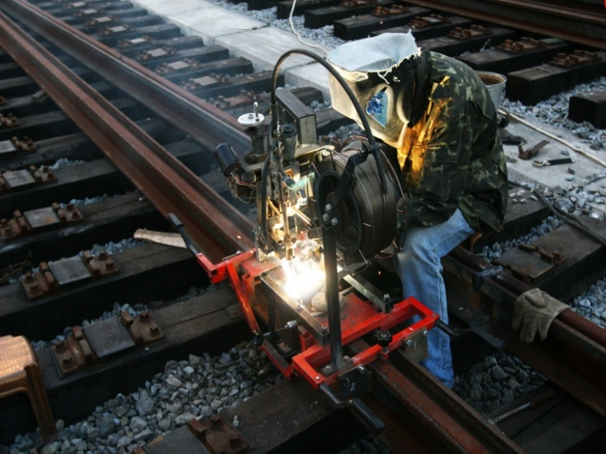
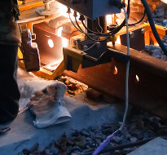
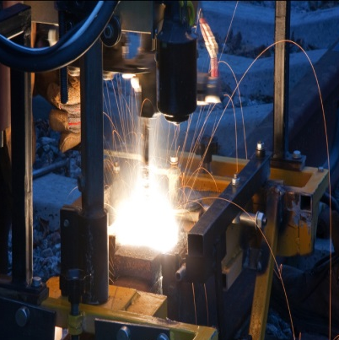
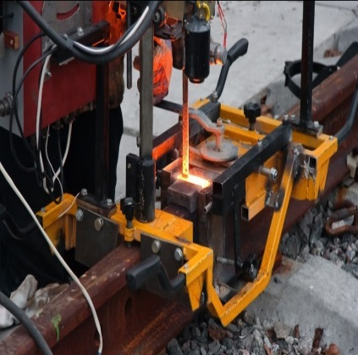
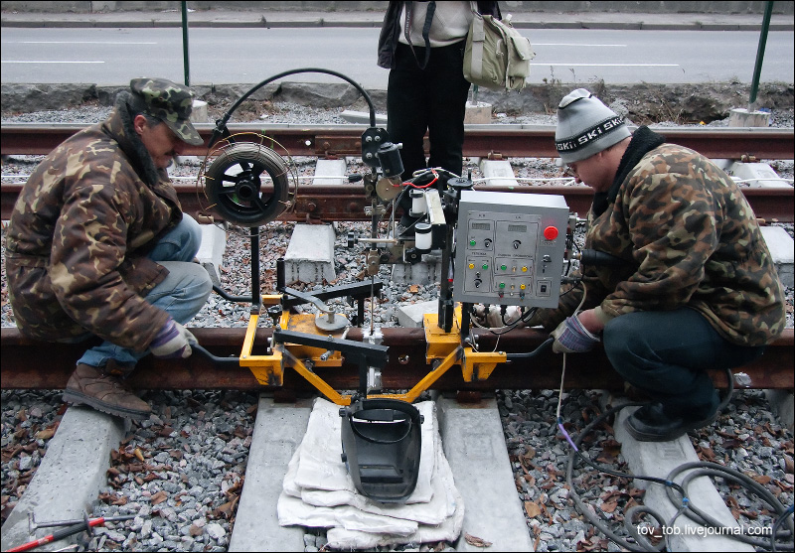
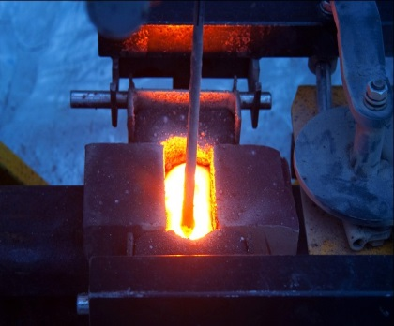
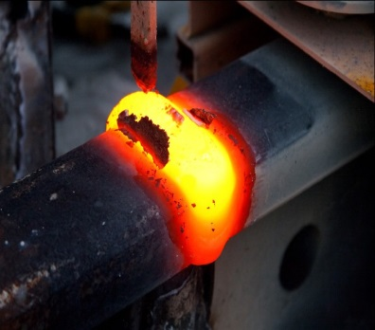
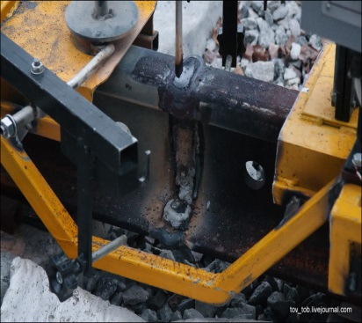
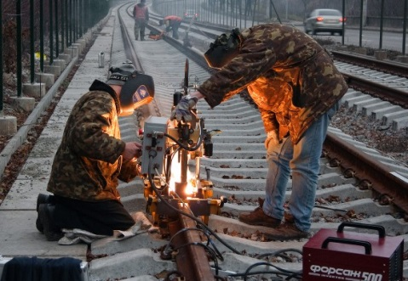

Slide 12
Tipični parametri CGEAW na šinama R65 za voz (masa 64,87 kg/m)
Tehnološke karakteristike postupka
Širina zazora, mm | 15±1
Struja električnog luka, A | 280 – 350
Napon električnog luka, V | 25 – 30
Potrošnja dodatnog materijala, kg | 1,5 – 2,0
Vrijeme zavarivanja, min | 20 – 30
Mehaničke karakteristike zavara
Zatezna čvrstoća metala šava, R_{m} (MPa) | 900 – 1200
Savijanje u tri oslonca
Opterećenje pri lomu, kN Ugib, mm | 1500 – 1800 16 – 25
40
36
32
28
24
20
16
Lijevo ZUT
Metal šava
Desno ZUT
Tvrdoća, HRC
33 30 27 24 21 18 15 12 9 6 3 0 3 6 9 12 15 18 21 24 27 30 33
Udaljenost od centralne ose šava, mm

Slide 13
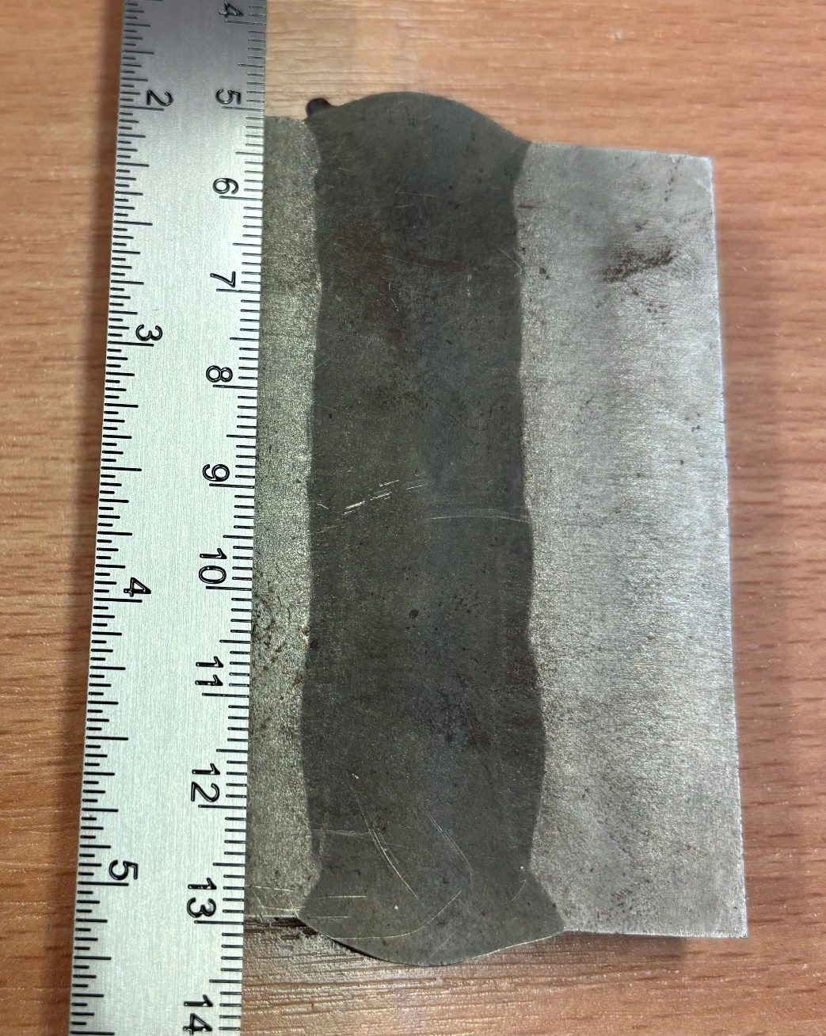
 | Karakteristika izvora struje invertorskog uređaja FORSAŽ 500 | Vrijednost
1. | Struja zavarivanja, A (max) | 400
2. | Napon električnog luka, V | 36
3. | Nominalni napon naizmjenične struje mreže sa koje se vrši napajanje, V | 220
4. | Prečnik elektrodne žice, mm | 2,4
5. | Brzina dopremanja elektrodne žice, m/čas | 50…500
6. | Brzina poprečnog klaćenja elektrode, mm/s | 1…6
7. | Radni hod poprečnog klaćenja elektrode, mm | 0…200
8. | Brzina vertikalnog pomjeranja elektrode, mm/s | 2…8
9. | Radni hod vertikalnog pomjeranja elektrode, mm | 0…250
10. | Frekvencija klaćenja elektrode, Hz | 0…2
11. | Amplituda klaćenja elektrode, mm | 2…12
12. | Potrošnja energije, W | 750
13. | Gabaritne mjere aparata, mm | 1050×1000×500
14. | Težina aparata (bez nosača, izvora struje, obloga za prinudno formiranje šava, elektrode), kg | 50

Slide 14
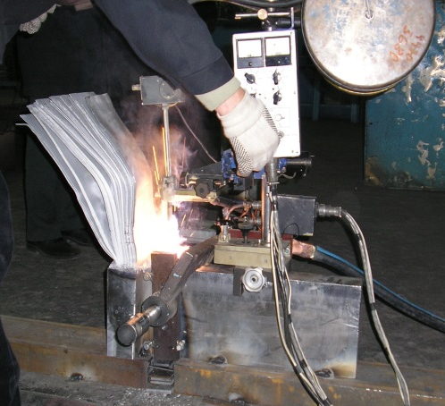
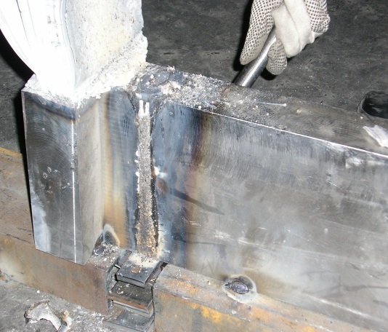
CGEAW pri zavarivanju u elektrolitičkim ćelijama
CGEAW postupak - proistekao kao potreba za zavarivanje elemenata velikog poprečnog presjeka (katodnih provodnika).
Dimenzije provodnika su 90x180 mm, 80x220 mm, 120x180 mm ili 115x230 mm - zavisno od instalisane snage elektrolitičkih ćelija.
Materijal - niskougljenični vruće valjani čelik.
Zbog jako izraženih magnetnih polja („lutanje električnog luka“) zavareni spojevi su nekvalitetni.
Zavareni spojevi – mjesta izreženog električnog otpora - veliki energetski gubitak.
Flexible aluminum busbar
Cathodic casing
Graphitized carbon bottom block
Aluminum Cathodic bus bar
Cathodic bar
Field weld

Slide 15
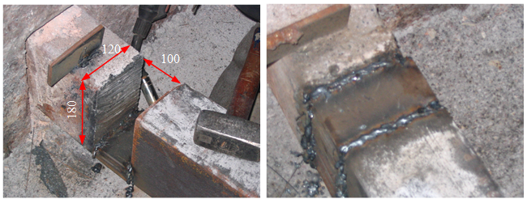
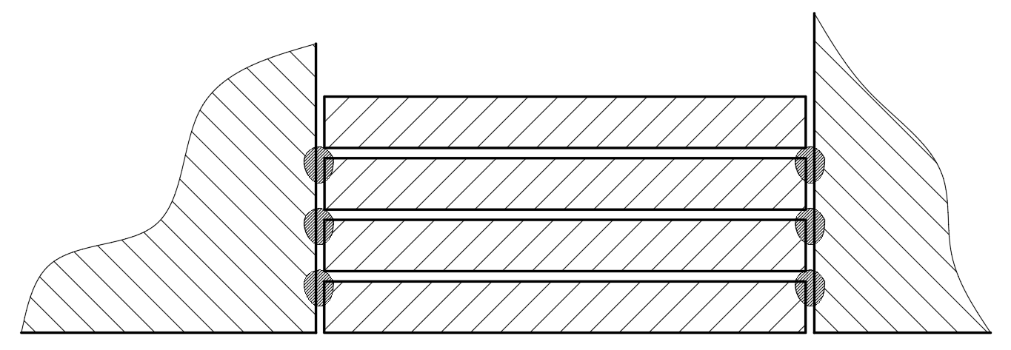
90 x 180 mm
80 x 220 mm
120 x 180 mm
115 x 230 mm

Slide 16
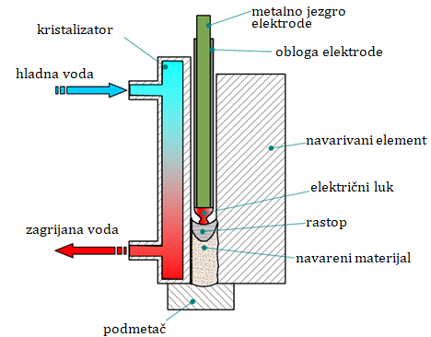
Šema elektrolučnog navarivanja CGEAW postupkom

Slide 17
ZAKLJUČCI
Automatski proces – Jednom započet, proces se nastavlja do kraja. Zamor operatera je mali jer manipulativne vještine nisu uključene.
Mobilni proces – oprema nije komplikovana i pogodna za primjenu na licu mjesta.
Minimizirana priprema spoja – koriste se zavari sa kvadratnim žljebovima uskog razmaka.
Mogućnost proizvodnje visokokvalitetnih spojeva čini ga konkurentnim zavarivanju aluminotermijom.

Slide 18
ZAHVALJUJEM NA PAŽNJI !

Slide 19
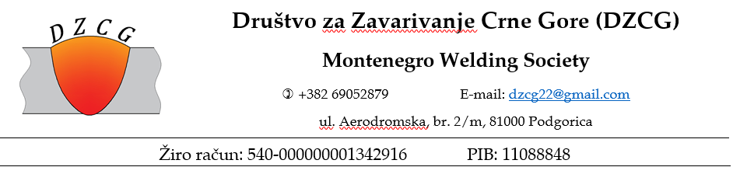
DRUŠTO ZA ZAVARIVANJE CRNE GORE – od 1955. godine (sa prekidom rada 2006. - 2022.)
NVU DRUŠTO ZA ZAVARIVANJE CRNE GORE – od 2022. godine
dzcg22@gmail.com

